Slide 1

目录
01
02
03
04
语音大数据分析解决方案
产品架构及技术框架
语音大数据行业应用
成功案例介绍

Slide 2

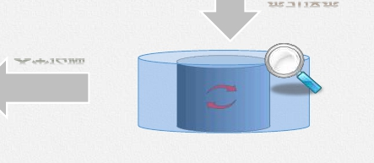
语音分析解决方案
应用语音与语言核心技术，自动从海量录音中提取包含文本在内的各种信息，利用搜索及索引技术
进行关键词检索、筛选、归类等，大幅提升工作效率，挖掘分析有价值的信息。
语音转写
全文转写
话者分离
静音识别
时间边界
音素识别
情绪侦测
语速检测
声纹识别
呼叫中心海量非结构
化语音数据通话录音
索引搜索
分类趋势
交叉分析
原因挖掘
领域词库
热点趋势
建模管理
专题分析
文法搜索
文本挖掘
提供重要信息
来电原因
营销机会
竞争情报
通话热点
服务质量
营销反馈
为客服、营销与运营
提供支撑

Slide 3
助力大数据分析
语音分析系统优势集中体现在：最高的识别率、最快的识别速度和最大的数据处理量。
最高的识别率
最快的识别和分析
最大的数据处理量
•
•
•
电话全文识别可达
75-85%以上；
关键词识别率达90%
以上；
特定行业语音信息识
别率更高。
• 分析操作在1-2秒以内，
高出其他产品近一个数
量级，可实现交互式应
用；
• 实施周期短：迅速适应
训练客户模型，加入方
言和新语种只需约一个
月时间
• 目前支持亿级通话量的
实时分析
• 通过亿万条信息的压力
测试
文本信息 时间边界 说话人分割 语速信息 静音时长 识别可信度 声纹信息 情绪检测 音素信息
多项专利的技术积累

Slide 4
目录
01
02
03
04
语音大数据分析解决方案
产品架构及技术框架
语音大数据行业应用
成功案例介绍

Slide 5
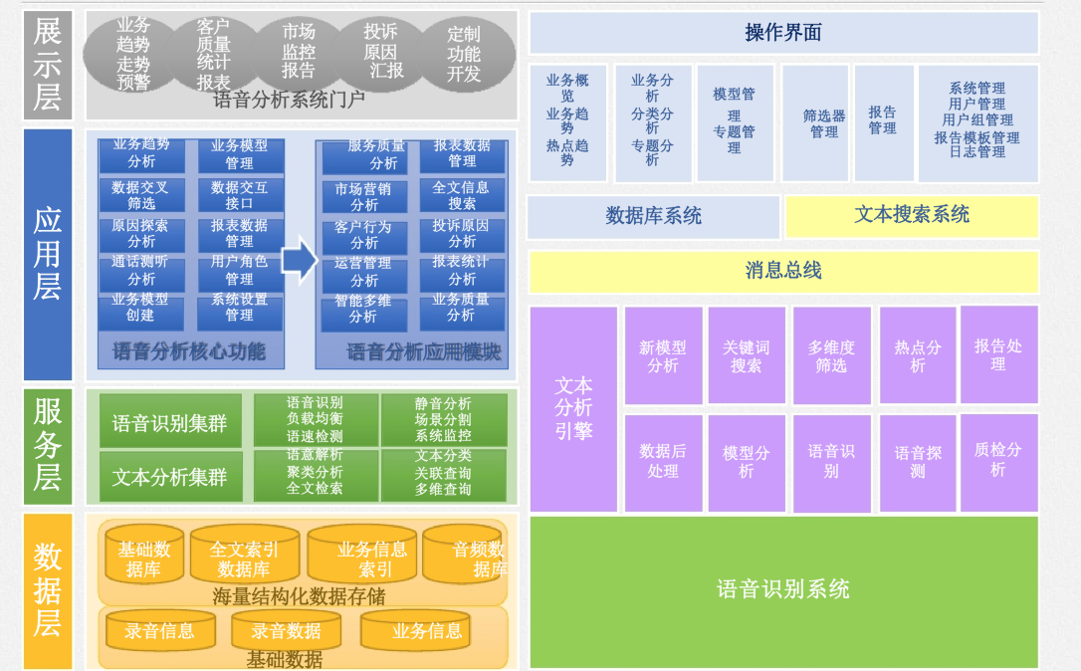
系统架构图

Slide 6

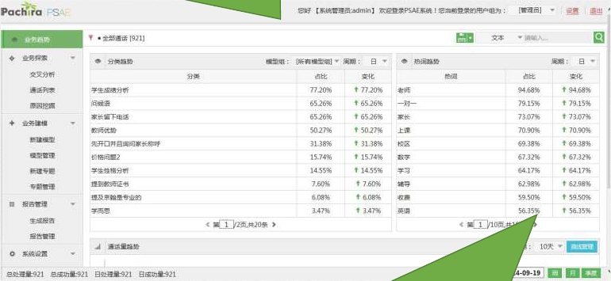
业务趋势
有助于了解自建模型在所选时间段内的变化趋势，及时发现
突变情况，有针对的分析相应模型变化的根本原因。
可通过词频统计自动分析所选时间段内的录音中占比
TOP100的关键词，可有效了解该时间段内通话焦点

Slide 7
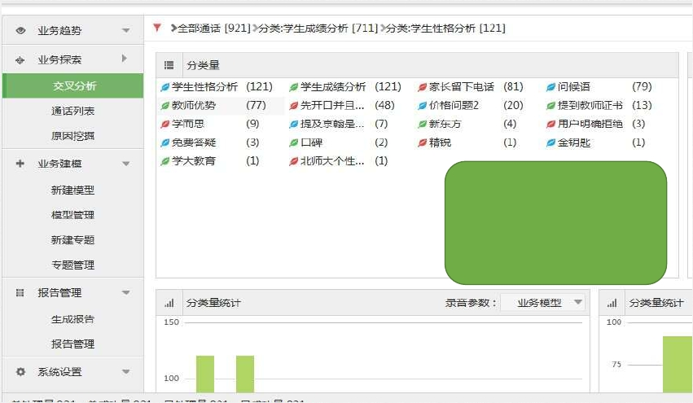
交叉分析
通过多维度选取，
找到适合分析的语
音样本，进行精细
化分析。

Slide 8
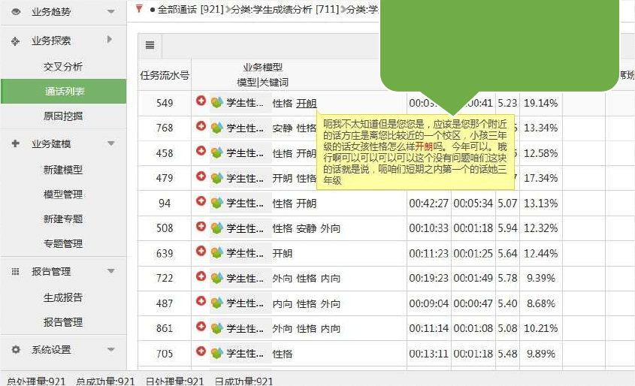
通话列表
关键词语音列表，语
音文字共同呈现方便
查找原因

Slide 9
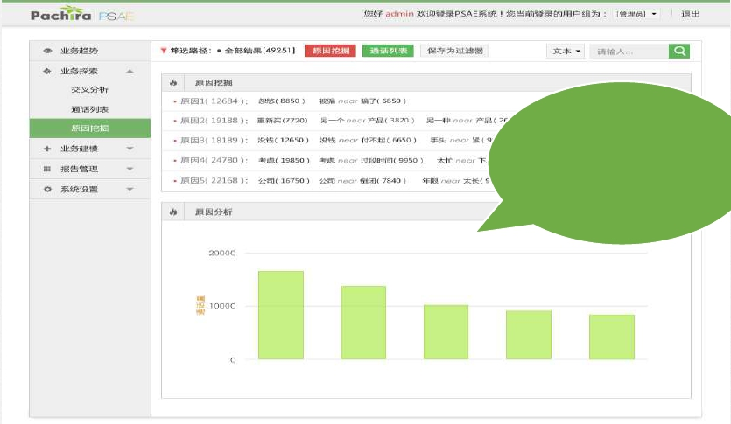
原因挖掘
自动对该样本中的问题、
客户关心的热点进行聚
类，提供辅助分析

Slide 10
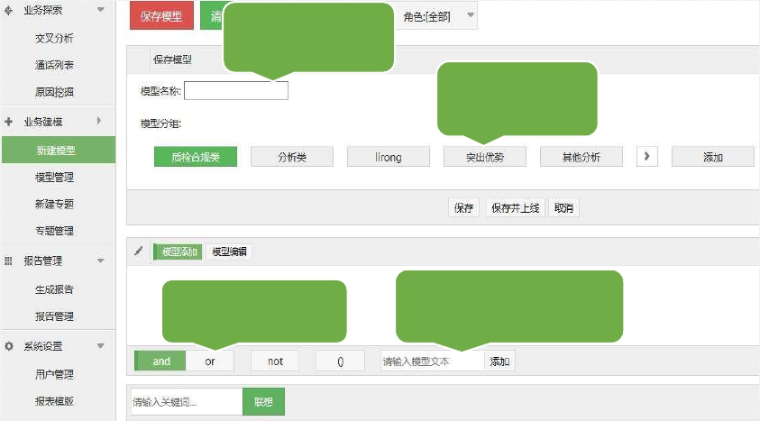
新建模型
1.输入模型名称
2.选择建立模
型的分组
4.选择关键词的
连接关系
3.在此输入关键词

Slide 11
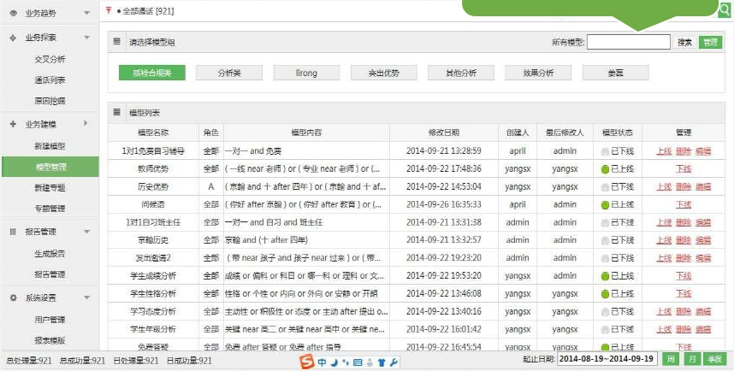
模型管理
当建立的模型较多时，可
以在此搜索想要寻找的模
型

Slide 12
目录
01
02
03
04
语音大数据分析解决方案
产品架构及技术框架
语音大数据行业应用
成功案例介绍

Slide 13
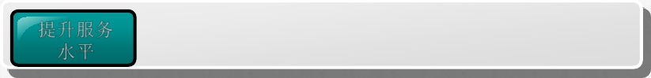
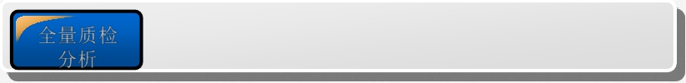
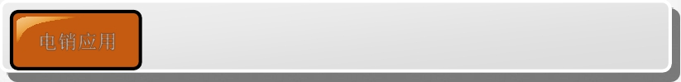
呼叫中心语音分析几个主要应用
•
•
•
分析超长通话、重复来电、超长静音等原因，优化AHT、FCR
挖掘客户投诉原因，实时进行高危投诉预警，提高客户满意度
自动趋势和热点分析，及时把握客户关注点，提升运营水平
替代人工质检，增加质检覆盖率
精确质检，提高质检效率
规范话术，对坐席提供针对性培训建议，避免成本浪费
定义客户行为模式，进行精准营销
优化营销话术，推广坐席成功营销经验
细分客户群，制定针对性的营销策略
提升服务
水平
全量质检
分析
电销应用
•
•
•
•
•
•

Slide 14
提升服务水平
15

Slide 15
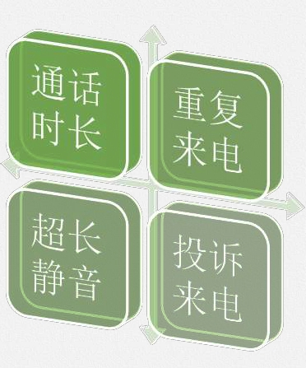
运营类语音分析
交叉分析发现问题集
原因挖掘功能+少部分录音回放
定位产生这些录音的根本原因
减少同类问题咨询量

Slide 16
客户投诉原因分析
分析目的：
通过从语音中挖掘客户投诉原因，优化服务流程，
提升客户满意度，并及时处理高危投诉

Slide 17
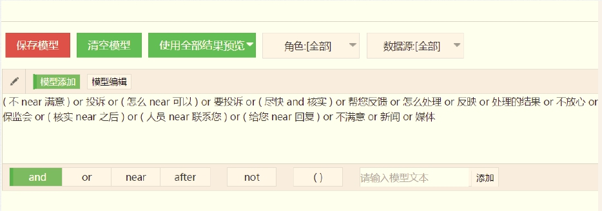
客户投诉分类定义
属于客户投诉分类的录音有4272条，约占14%

Slide 18
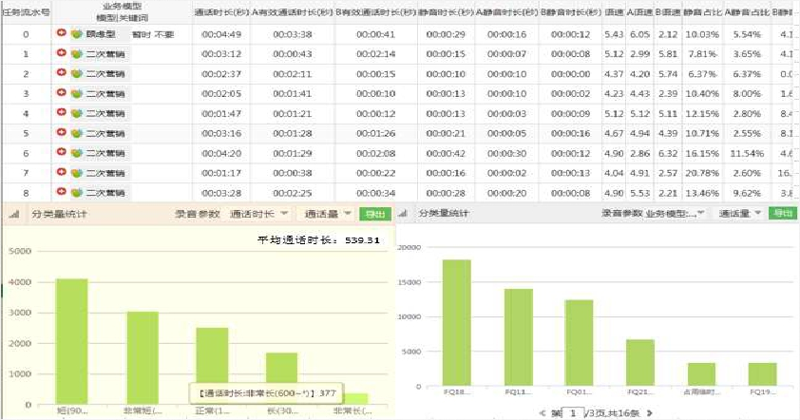
客户投诉概览
客户投诉平均通话时长为8:49
与重复来电，理赔等业务分类关联性较强

Slide 19
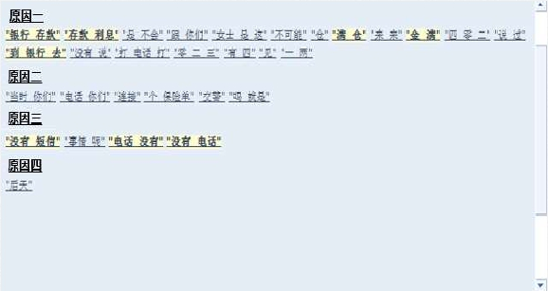
(一) 高危投诉分析
用 ”保监会” “新闻” “媒体” “电视” 等术语过滤投诉录音，发现相关录音
297通。占整个客户投诉比例约为7%。
由于这部分客户可能会对公司声誉造成影响，因此需要进一步分析客户投诉原因。
通过聚类分析发现以下两类术语：
1.
2.
“银行 存款” “存款 利息”
“金 满 仓” “到 银行 去“,
“没有 说”
“没有电话” , “没有 短信”

Slide 20

高危投诉原因分析
1. 第一类术语共104通录音，占高危投诉分类的35%。
客户主要投诉公司的分红险，尤其是金满仓产品存在欺诈行为。投诉原因为销售人员或
者银行对客户的承诺与实际情况不符。客户要求如果不进行处理会投诉到保监会或者新
闻媒体。
2. 第二类术语共35通录音
客户主要投诉在退保或者理赔过程中，保险公司处理速度慢，周期长。
对于这两类投诉，虽然数量不多，但是如果不进行及时处理，可能会对公
司的声誉造成重大影响 。
建议将高危投诉单独做成一个分类，通过“智能收件箱”功能及时推送到
质检系统，由质检管理员进行及时跟进处理，避免造成重大后果。

Slide 21

高危投诉处理流程建议
6.避免高危投诉
1.定义高危投诉
业务分类
失控
语音分析 → 质检系统
5.质检管理员及
时确认并处理高
危投诉
2.精确筛选高危
投诉录音
4. 质检管理员实
3.自动及时推送
到智能收件箱
时收到高危投诉
录音

Slide 22
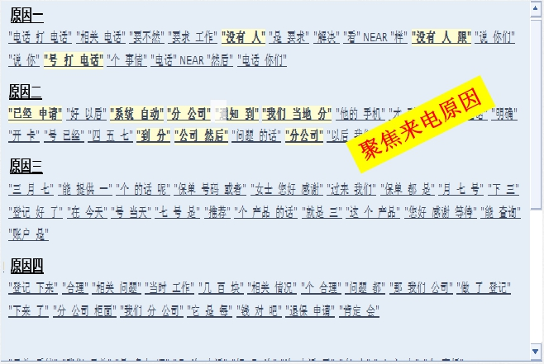
（二）客户投诉原因分析
直接对客户投诉进行聚类分
析，发现以下相关术语：
“已经 申请” “系统 自动”
“分 公司” “通知 到” “我
们 当地 分” “才 到期” “分
公司” “公司 然后” “到 分”
“打过电话”
提示
由于客户投诉是一个广
义的分类，可能涉及多个业务，
因此关于客户投诉的分析一般
都放到业务专题分析中，如退
保、理赔、缴费等。
因此跟业务分类交叉的客户投
诉参考其他专题分析中的投诉
分析。

Slide 23
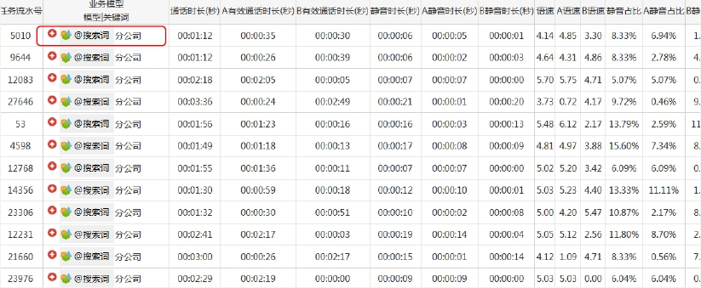
钻取相关术语，筛选录音
通过该术语进行过滤，共计1404通录音，占客户投诉的32.87%；
通过交叉分析和根源分析原因发现：
该部分客户投诉大部分是重复来电。客户在办理退保和理赔过程中，迟迟得不到答复。
坐席的解释是系统会将这些业务通过系统自动分配给当地分公司， 唯一的解决方案就是
进一步反馈。从客户的角度，不管是分公司还是子公司，都是该人寿公司的责任，需要优
化话术。另外，语音分析系统可以与大数据系统配合，对这部分分公司进行考核。

Slide 24



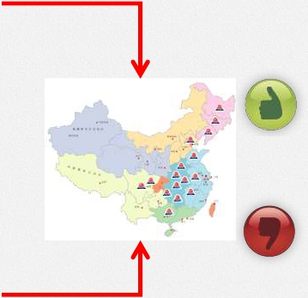
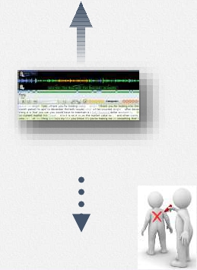



与大数据系统配合完成对分公司的考核
客户投诉电话中，有超过30%通话是因为分公司处理不及时，服务不到位，这与总公司“让保险更便
捷、更实惠”的理念背道而驰。
因此有必要根据客户投诉情况建立对分公司的考核机制，同时以制度的形式优化分公司的服务流程，
从而提升客户满意度，增加泰康人寿在公众中的影响力。
规范分公司流程
并进行考核
找出分公司业务
流程中存在的问题
业务部门对流程进行
重构或优化
OR
语音分析系统
根据客户投诉情况
给录音贴标签
语音分析将标签结果
推送到大数据系统
大数据系统进行
综合评分

Slide 25
质检应用
分析目的：
提高质检覆盖面和质检效率，替代人工质检
规范话术，对坐席提供针对性培训建议，避免成本浪费
26

Slide 26
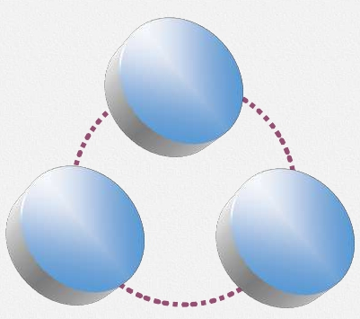
常规质检流程
1.质检员收取
相关任务录音
按照规则抽取录音
(一般抽检率<1%)
录音系统
3.反馈评分
结果,优化服务
2.质检员进行质
检评分
质检管理

Slide 27

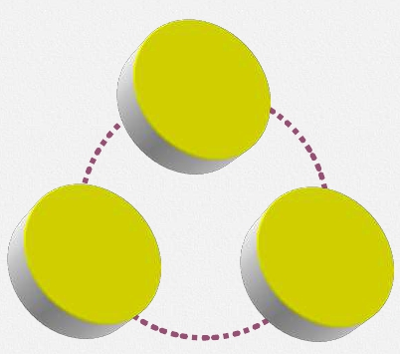
语音分析质检流程
1.质检员收取
相关任务录音
1.定义业务类
型
2.质检员进行
质检评分
3.反馈评分
结果,优化服务
质检管理
2.精确筛选
不合规录音
3. 自动推送
给质检人员
语音分析

Slide 28
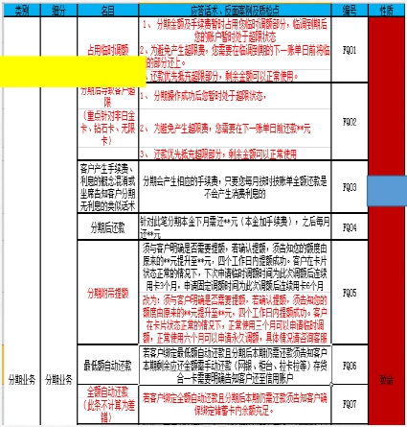
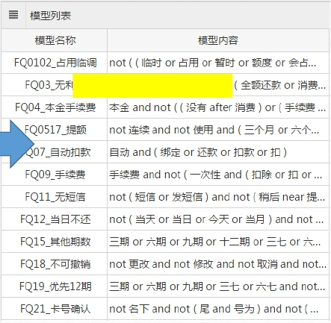
正向质检 ：制定合规质检模型
•
•
•
分解现有质检表单（Excel格式或Web页面）
通过关键字的组合在语音分析系统中定义每一个质检项
通过模型判断每一通录音的合规情况
质检项-占用临时调额
业务模型-占用临时调额
29

Slide 29
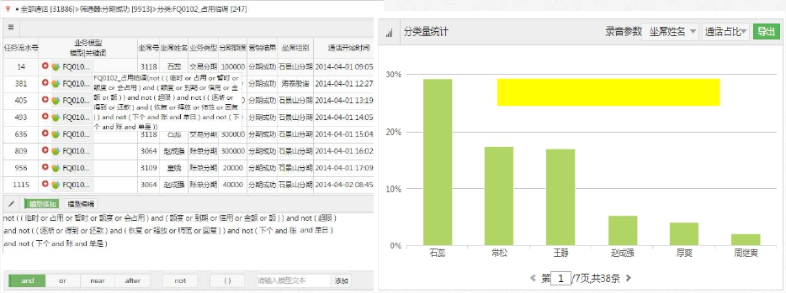
正向质检：通话列表、违规件分配图
自动量化坐席的话术合规情况
构建完合规质检语模型后，通过分类统计来查找哪些坐席的录音未符合质检项，
后期可对坐席的业务能力进行训导。
30

Slide 30
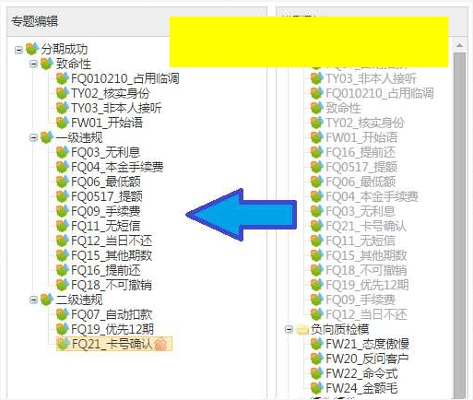
质检分派
• 自定义违规等级
• 指定各等级下对应模型
• 质检员可根据违规严重
性选择抽听录音
支持动态质检，可以按照业务逻辑
随意组合质检项
̶
开始语未报工号
未确认是本人接听
未做身份证信息核实等视为严
重致命性错误
̶
̶
• 致命性违规系统检测后
建议人工复听
• 一级/二级违规建议选
择抽听
31

Slide 31
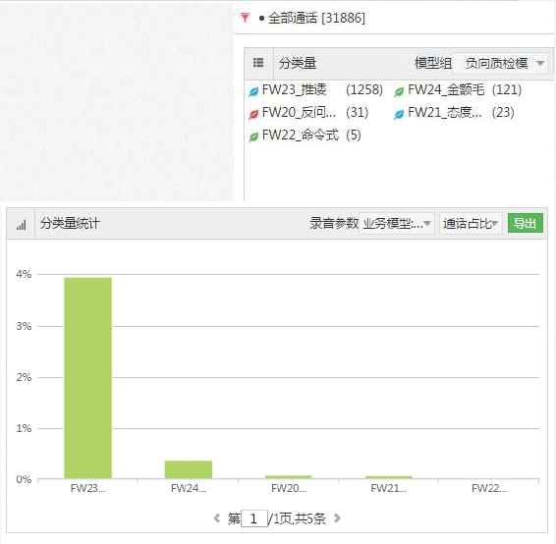
负向质检：话术忌语
• 以31886通有效录音通话为基础
̶ FW20反问客户 (31)
̶ FW21态度傲慢、厌烦 (23)
̶ FW22命令客户(5)
̶ FW23推诿客户(1258)
̶ FW24话术专业性(121)
32

Slide 32
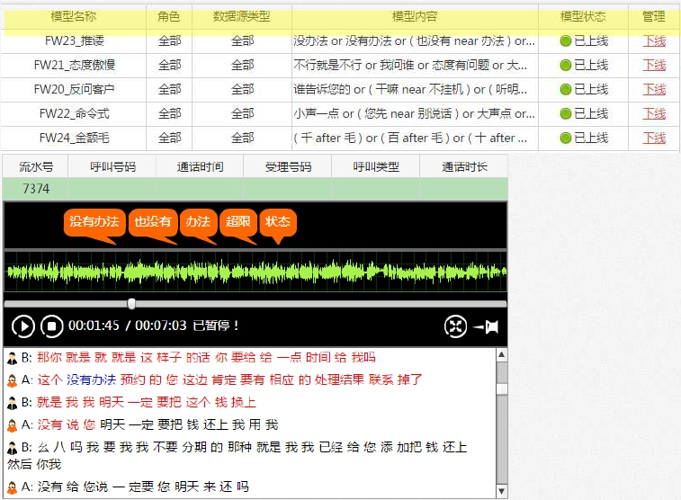
负向质检：录音回放抽检
33

Slide 33
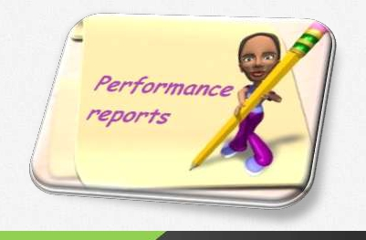
统计分析报表
• 多样式统计报表
̶ 按职场架构(个人、组别、场地) 、名单来源、业务种类等进行多角度分析
• 报表可多种形态展示
̶ 如：折线图、饼图、柱形图、散点图等。
• 支持多种格式的数据导出：
̶ Excel、web 、PDF 等
34

Slide 34
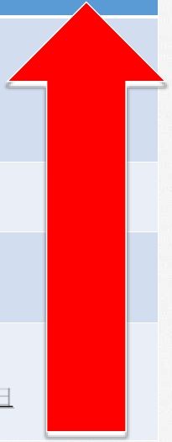
提高质检抽样率
 | 人力手动质检 | 系统自动质检
质检通话 | 前提假设： •专员220席 •每人每天通话4.5个小时 •4个质检员 •抽检率2.6%(仅成交件) | •抽检率100% 节 省
质检目标 | 成功分期之通话抽查 | 自动全质检 十
质检总件数 | 1坐席1天抽检30通录音 一天最多质检120件 | 系统自动筛选违规件， 全面均衡质检取代随机质检 人
质检总人力 | 120*220*18%/30 =159质检人力/日 | 120*220*18%*10%/30 /5倍!!! =4质检人力/日

Slide 35
投资报酬率分析
• 人工全面质检需159位质检员，目前仅4位
• 还需：159 - 4 = 155位
• 155/位 * 5,000/元 (工资) * 12/月
= 节省 9,300,000 /年 质检资本支出
• 其他潜在效益
• 提高坐席服务质量、降低客户投诉率
• 提升坐席业绩
• 降低员工流动量
36

Slide 36
电销应用
分析目的：
定义客户行为模式，进行精准营销
优化营销话术，推广坐席成功营销经验

Slide 37
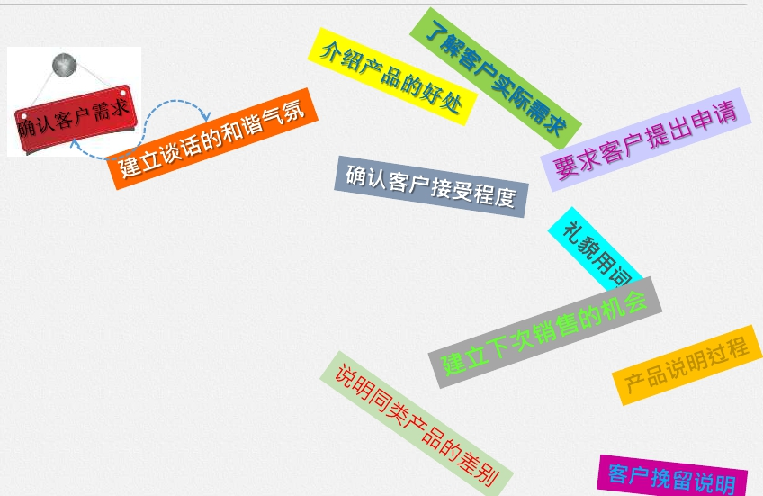
定义行为模式 – 分类再聚类
• 销售过程，其实由若干个行为模式组成
• 优秀的电销人员（10%）行为及经验可借鉴
• 以拒绝理由为分析重点

Slide 38
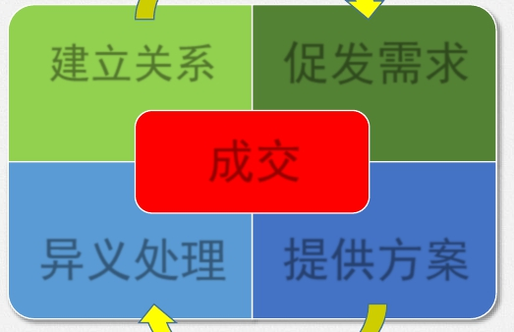
电话营销话术技巧
建立关系
促发需求
成交
异义处理
提供方案
39

Slide 39

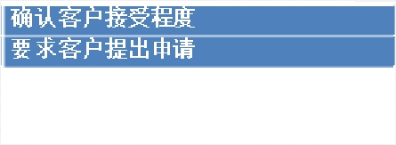

话术分解
建立关系
促发需求
提供方案
异义处理
成交
精准营销，创造收入
40

Slide 40
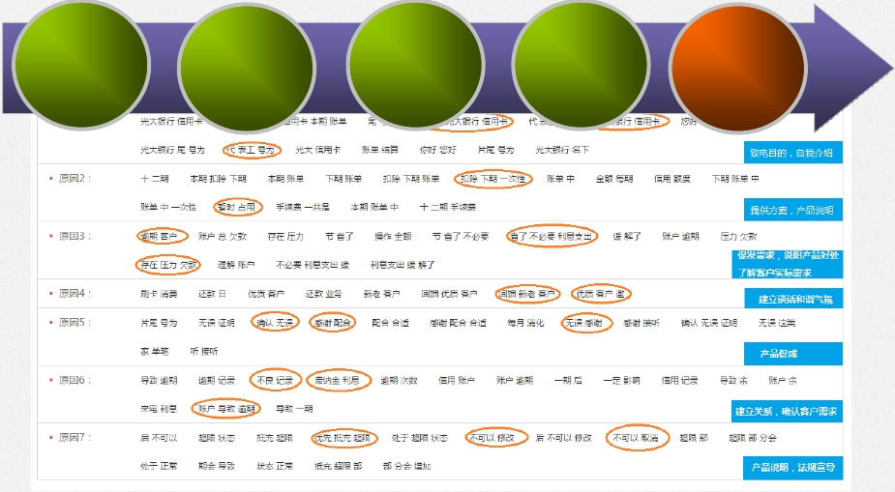
话术标签——自动聚类
建立关系
促发需求
提供方案
异义处理
成交
41

Slide 41
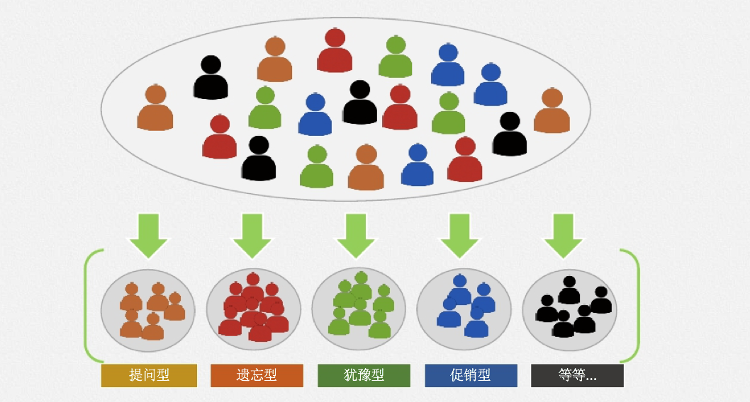
用户聚类说明
• 根据每个用户身上的不同标签，将他们分成不同组，是为用户聚类
提问型
遗忘型
犹豫型
促销型
等等…
42

Slide 42
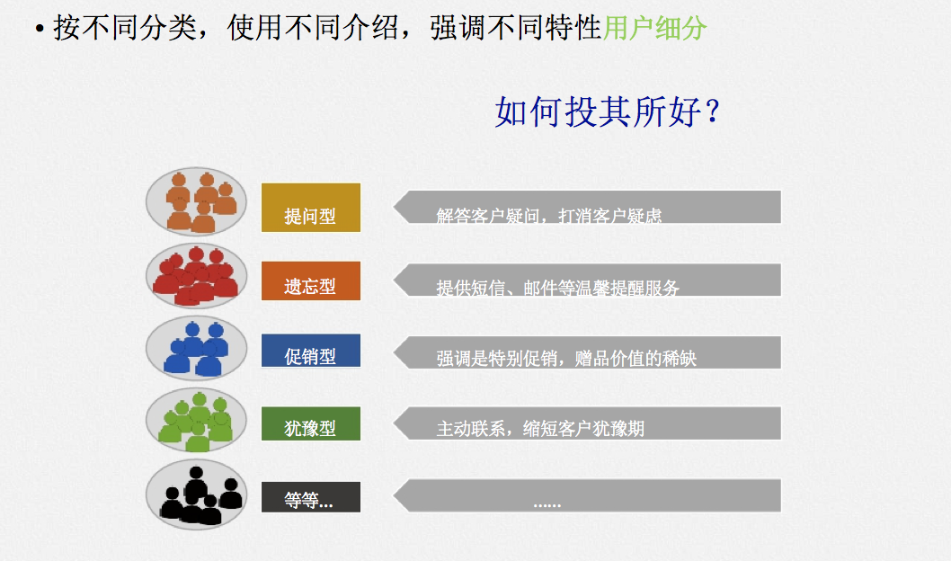
用户细分说明
提问型
遗忘型
促销型
犹豫型
等等…
解答客户疑问，打消客户疑虑
提供短信、邮件等温馨提醒服务
强调是特别促销，赠品价值的稀缺
主动联系，缩短客户犹豫期
……
43

Slide 43
目录
01
02
03
04
语音大数据分析解决方案
产品架构及技术框架
语音大数据行业应用
成功案例介绍

Slide 44

应用案例：招商信诺
招商信诺是第一家在中国加入WTO后成立的中外合资寿险企业，经过十年发展，
其业务已覆盖广东、北京、上海、浙江、江苏、四川、湖北、山东、辽宁和陕西等地
区，在国内拥有超过300家公立及私立直付医疗机构，与信诺全球110万间国际医护
中心紧密合作。
问题背景：招商信诺呼叫中心抽检率低
•
•
•
每天海量电话呼入
质检员抽检效果不佳
坐席服务质量控制及管理要求
解决方案： 质检系统
质检模型 电销模型
• 服务话术质检 • 拒保原因分析
• 违规质检 • 咨询热点
• 投诉质检 • 客户类型细分
• 坐席服务态度质检 • 电销话术改善
提供改进方案
提升质检效率，
优化服务话术,
提升销售业绩。

Slide 45

应用案例：京翰教育
北京京翰英才教育科技有限公司是一家专注个性化教育的中小学课外辅导品牌机
构，成立14年来在全国建立百所教学中心，学员遍布各大省市。
问题背景：京翰教育电话营销效率低下
•
•
•
•
京翰高层对呼入电话成功率不满意
呼入电话为网络电话方式呼入，不显示家长的电话号码
是否说服家长留下私人电话判断电话是否成功
挑选出销售流程的具体一步进行精细化分析
解决方案：语音分析系统
挖掘原因
分析销售成功的
原因和家长留下电话
的意图
提供改进方案
设计最佳沟通方
式，验证有效性，帮
助培训员工

